Slide 1
Урок-игра в 5 классе:
«Действия с обыкновенными дробями»
Учитель математики
МАОУ СОШ № 58
Байгулова Н.В.

Slide 2
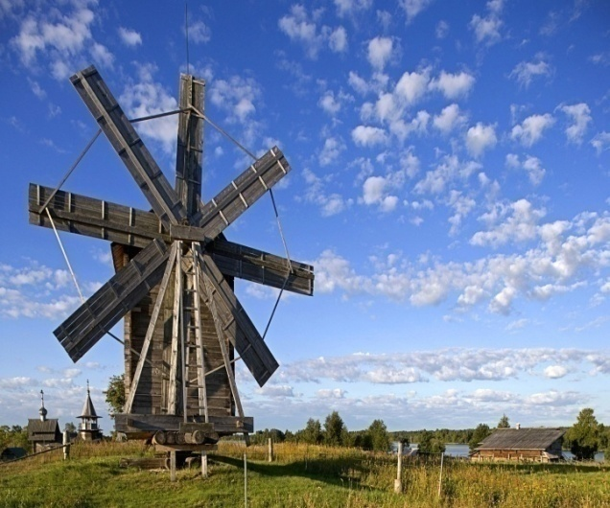
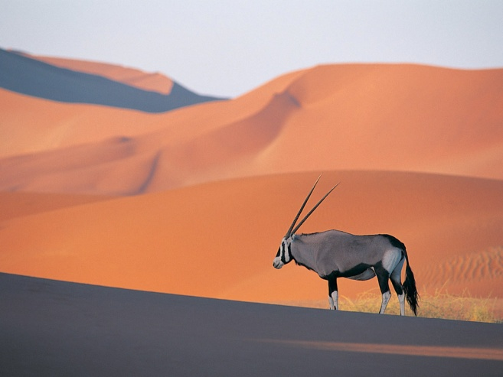
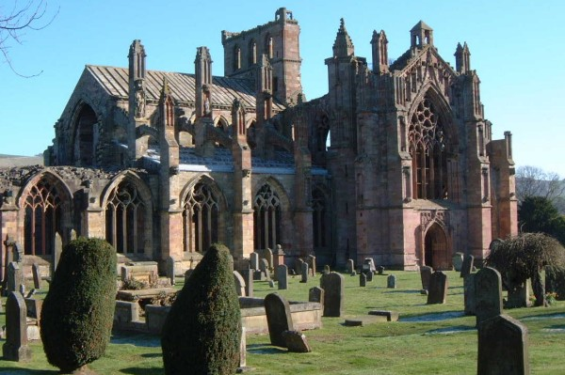
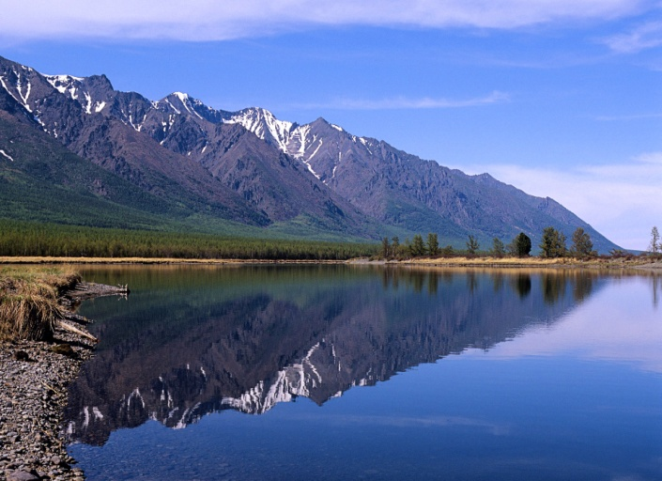
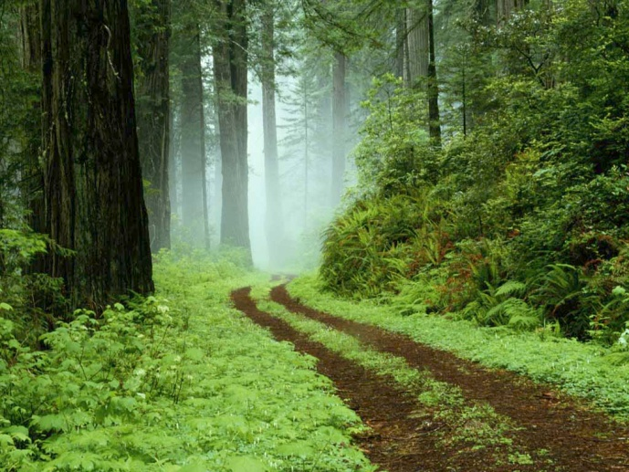
Девиз урока: “Никогда не беритесь за последующее, не усвоив предыдущее”. И. Павлов
Деревня «Историческая»
«Тестодром»
Замок «Кроссвордный»
Горы «Ума»
Поле «Чудес»
Поляна «Цветов»
Лес «Сказочный»

Slide 3
Деревня «Историческая»

Slide 4
Замок «Кроссвордный»
По вертикали: 1.Как называется дробь, записанная в виде ?
По горизонтали: 2.Как называется число, записанное над чертой дроби?
3. Как называется число, записанное под чертой дроби?
4.Как называется дробь, у которой числитель и знаменатель делятся на одно и то же число?
5. Как называется дробь, у которой числитель меньше знаменателя?
6. Как называется дробь, у которой числитель больше или равен знаменателю?
 |  |  |  |  |  |  |  |  |  | 1
 |  |  |  |  |  |  |  | 4
 |  |  |  |  |  |  |  |  | 6
 |  |  | 2
 |  |  |  |  |  |  |  | 3
5

Slide 5
Замок «Кроссвордный» ( ответы)
 |  |  |  |  |  |  |  |  |  | 1
 |  |  |  |  |  |  |  | 4. | с | О | к | р | а | т | и | м | а | я
 |  |  |  |  |  |  |  |  |  | Б
 |  |  |  |  |  |  |  |  |  | Ы
 |  |  |  |  |  |  |  |  |  | К
 |  |  |  |  |  |  |  |  | 6. | Н | е | п | р | а | в | и | л | ь | н | а | я
 |  |  |  |  |  |  |  |  |  | О
 |  |  |  |  |  |  |  |  |  | В
 |  |  | 2. | ч | и | с | л | и | т | Е | л | ь
 |  |  |  |  |  |  |  |  |  | Н
 |  |  |  |  |  |  |  | 3. | з | Н | а | м | е | н | а | т | е | л | ь
 |  |  |  |  |  |  |  |  |  | А
5 | п | р | а | в | и | л | ь | н | а | Я

Slide 6
«Тестодром»
1.Какое число надо поставить вместо *, чтобы дробь
была правильной?
1) 5 2) 6 3) 4
2. Укажите наименьшую дробь:
1) 23/24 2) 15/14 3) 7/7
3.При каких х равенство 12:10=24:х верно?
1) 6 2) 20 3) 1
4. Найдите значение выражения ( 1/12 + 3/12 )∙ 9.
1) 4/24 2) 1/3 3) 3
5.Какое из чисел является корнем уравнения х+ 2/7 =1.
1) 5/7 2) 9/7 3) 7/2
6.Найдите 2/3 от числа 12.
1) 8 2) 18 3) 4

Slide 7
Поле «Чудес»
Ответы:
г | д | е | л | м | н | о | с | т | ы | ц | я

Slide 8
Поле «Чудес»
Фраза:
1 | 2 | 3 | 4 | 5 | 6 | 7 | 8 | 9 | 10 | 11 | 12 | 13 | 14 | 15 | 16
Т | ы | с | е | г | о | д | н | я | м | о | л | о | д | е | ц

Slide 9
Поляна «Цветов»
Физкультминутка

Slide 10
Горы «Ума»
Самостоятельная работа
1.Найдите значение выражения
2.Найдите периметр и площадь
прямоугольника
3.Решите уравнение

Slide 11
Лес «Сказочный»
Домашнее задание:
1. №925(б;в)
2. Составить кроссворд или написать сказку о «стране Обыкновенные дроби».

Slide 12
Спасибо за урок

